Slide 1
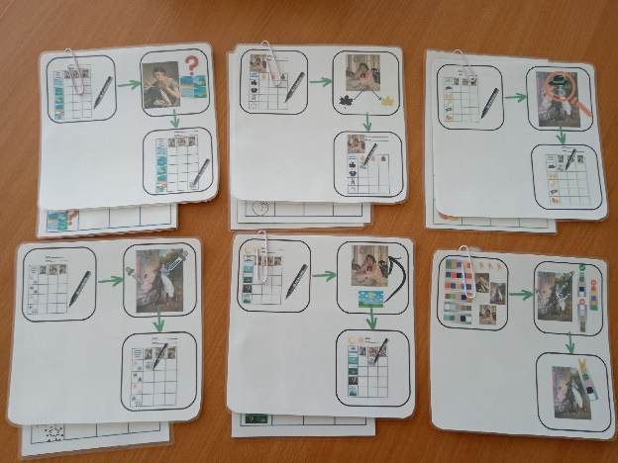
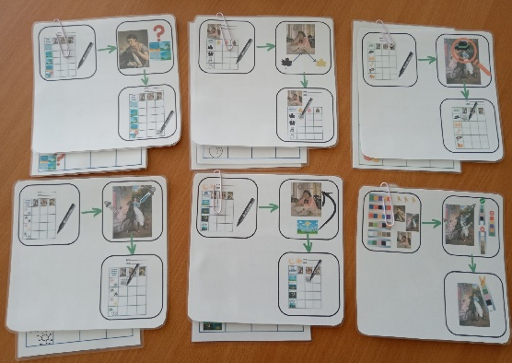
ЭМБЛЕМА ДОО
Муниципальное бюджетное дошкольное
образовательное учреждение
«Детский сад № 481 города Челябинска».
«Самоучитель по картинам»
Ознакомление дошкольников с портретной живописью.
Карточки-фиксаторы результата
Аннотация:
«Карточки-фиксаторы по работе с картинами» представляют собой инновационный продукт, где
систематизированы материалы для фиксирования результата и результативности усвоения материала по приобщению дошкольников к искусству, в частности, работе над картинами.
Материалы пособия могут быть рекомендованы педагогам разных типов дошкольных образовательных
учреждений для использования в профессиональной деятельности, а также, родителям
обучающихся.
Целевая аудитория: дети старшего дошкольного возраста от 5 до 7 лет.
Проблемное поле: Актуальность проблемы оценки образовательных результатов настолько высока, что порождает усиленную интеграцию науки и практики в поисках действенного диагностического инструментария, а автодидактичность – структурное свойство игрового средства, которое помогает ребенку правильно выполнить задание без участия взрослого. Поэтому важной задачей является разработка и создание универсальной формы фиксирования результата, которую можно применять к любому направлению детской работы, в данном случае – работы по картине.
Цель: создание условий для самостоятельной деятельности детей в работе над картиной.

Slide 2
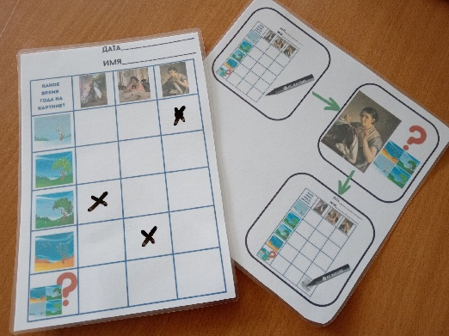
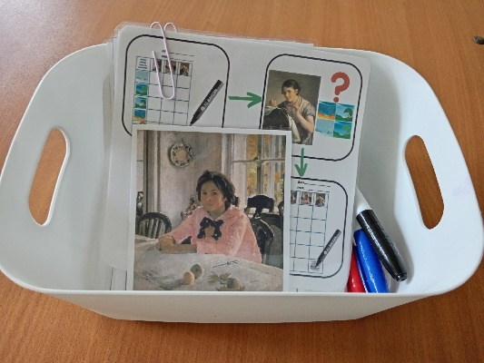
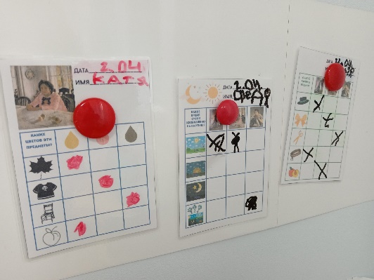
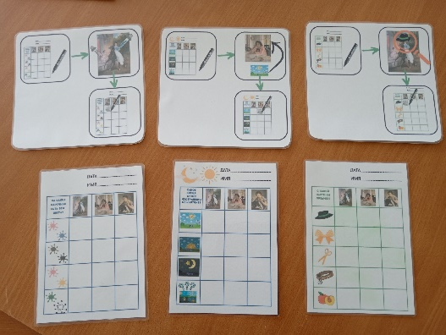
СОДЕРЖАНИЕ
Все выбранные картины объединены как в совместные карточки для одновременной работы по трем произведениям сразу, так и по каждой в отдельности.
Все необходимые материалы для исследования картины, включая алгоритм, карточки-фиксации, маркеры, прищепки мы поместили в отдельную коробку. Рекомендуем иметь так же репродукции картин не менее формата А3 для удобства детей и более детального рассмотрения.
Работа над каждой из картин состоит из алгоритма и карточки-фиксации результата, которая в свою очередь содержит поля «дата», «имя» и таблицу «объект-свойства» либо «объект-объект».
В данной методической разработке «Самоучитель по картинам» показана эффективная система работы по направлению «приобщение к предметам искусства» для детей старшего дошкольного возраста. Карточки-фиксаторы рекомендованы для создания автодидактичной среды. Специфика метода автодидактики проявляется в том, что процесс познавательной деятельности происходит автономно, без помощи взрослого.
Но данный вариант карточек-фиксаторов можно использовать не только для самостоятельного ознакомления детьми с картинами, но и для закрепления изученных картин совместно с педагогом. Педагог получает возможность наблюдать за самостоятельной деятельностью детей и выявлять пробелы и дефициты каждого, которые обычно не видно на групповых занятиях.
Перейдем к подробному рассмотрению содержания разработки.
В «Самоучителе по картинам» представлены карточки по работе с тремя картинам портретной живописи: «Девочка с персиками» В. Серова, «Кружевница» В. Тропинина, «Всадница» К. Брюллова.
На верхнем горизонтальном поле изображены картины над которыми необходимо провести поисковую работу.
Вертикальное левое поле состоит из вопроса (для читающих детей) и предметов либо свойств принадлежность которых нужно определить.
Важно, что предметы использованы такого же цвета и максимально приближены к форме, изображенной на картине.
По окончанию работы, карточка фиксации размещается в отведенном для этого месте.
Материал подготовили
Нестеренко Оксана Викторовна
Радионова Надежда Анатолиевна

